Slide 1
Cara Memasukkan Video dan Membuat Link pada Website

Slide 2
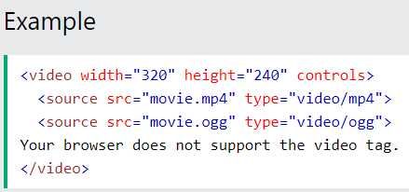
A. Membuat HTML Video
Dalam membuat sebuah website adakalanya kita harus menyertakan beberapa video untuk membuat website terkesan menarik dan untuk menambahkan video, kita harus menambahkan elemen <video> dalam program html.
Elemen <video> digunakan untuk menunjukkan video dalam halaman web.

Slide 3
A. Membuat HTML Video
Keterangan Elemen & Cara Penggunaan
Atribut controls menambahkan fitur pengendalian video, seperti play, pause, dan volume.
Menambahkan atribut width dan height juga merupakan ide yang bagus. Jika kedua atribut tersebut tidak tersedia, bisa jadi halaman web akan akan terjadi flicker saat video sedang loading.
Elemen source mengizinkan kita untuk memasukkan video alternative yang akan dipilih dari browser. Browser itu akan menggunakan format yang diketahui lebih dulu.
Text yang di antara tag <video> dan </video> hanya akan di-display dalam browser yang tidak support elemen <video>

Slide 4
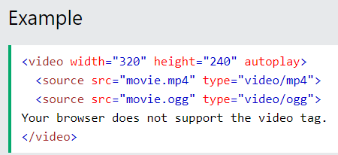
A. Membuat HTML Video
Ada pula elemen yang dipakai saat kita ingin play video secara otomatis, yaitu autoplay. Jadi jika elemen tersebut ada di program, video apapun yang tersedia akan di-play secara otomatis.

Slide 5
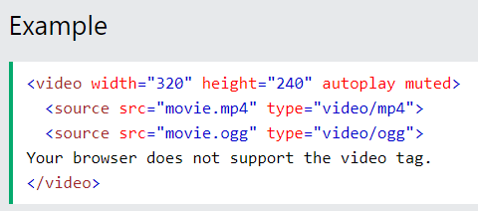
A. Membuat HTML Video
Jika ingin memainkan video otomatis (tapi di-mute), gunakanlah atribut muted setelah autoplay.

Slide 6
A. Membuat HTML Video
Browser Support
Sebagian besar aplikasi browser ada yang support tag <video>, tetapi tergantung dari versi Web Browser-nya.
Element | Chrome | Edge | Firefox | Safari | Opera
Video | 4.0 | 9.0 | 3.5 | 4.0 | 10.5

Slide 7
A. Membuat HTML Video
HTML Video Formats
Ada 3 format video yang didukung yaitu MP4, WebM, dan Ogg. Web Browser yang support dengan ketiga format tersebut adalah:
Browser | MP4 | WebM | Ogg
Edge | YES | YES | YES
Chrome | YES | YES | YES
Firefox | YES | YES | YES
Safari | YES | YES | NO
Opera | YES | YES | YES

Slide 8
b. Html Links - Hyperlinks
Html Links disebut juga atau disingkat dengan Hyperlinks. Kita dapat mengklik sebuah link dan melompat ke dokumen lainnya, atau jika saat kalian ingin masuk ke sebuah web diWeb Browser . Sebagai tambahan, link tidak hanya harus berbentuk text. Link bisa berupa sebuah image atau lainnya.

Slide 9
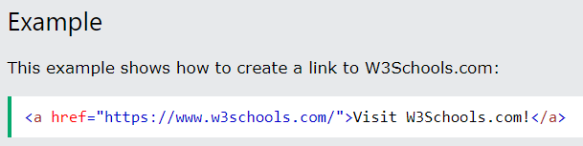
b. Html Links - Hyperlinks
Syntax
Tag HTML <a> mendefinisikan sebuah hyperlink. Syntax nya adalah sebagai berikut:
<a href = “url”>link text</a>
Atribut terpenting dari elemen <a> adalah atribut href, yang mengindikasikan tujuan link. Yang bagian link text adalah bagian yang akan terlihat jelas ke pembacanya. Mengklik link text tersebut akan mengirimkan pembaca ke alamat URL tertentu.

Slide 10
b. Html Links - Hyperlinks
Atribut Target
Biasanya, linked page akan ditunjukkan di dalam window browser. Untuk mengubahnya, kita harus spesifikasikan target yang lain untuk link tersebut.
atribut target menentukan tempat dimana kita ingin membuka linked document, dan bisa terdapat salah satu dari value berikut:
_self – Default. Membuka document dalam window yang sama saat diklik.
_blank – Membuka dokumen di window/tab baru.
_parent – Membuka dokumen di parent frame.
_top – Membuka dokumen dalam window secara full body.

Slide 11
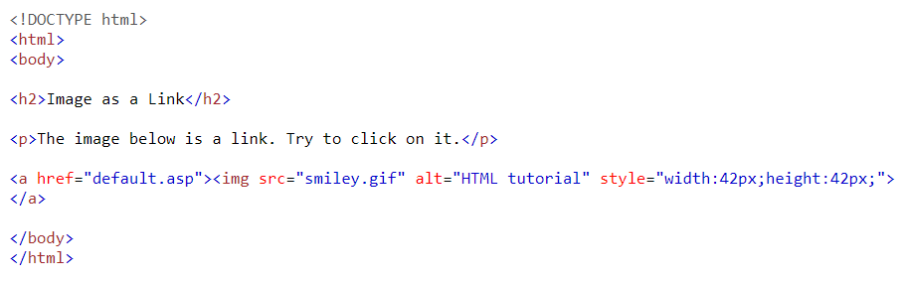
b. Html Links - Hyperlinks
Menggunakan Image sebagai Link
Untuk menggunakan image sebagai link, kita cukup meletakkan tag <img> di dalam tag <a>.

Slide 12
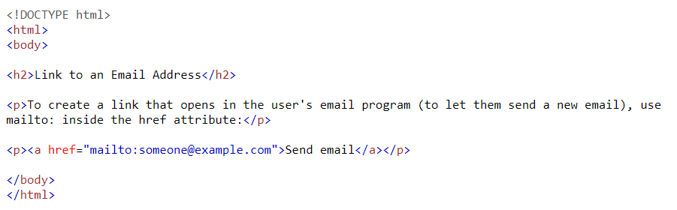
b. Html Links - Hyperlinks
Link untuk Alamat Email
Gunakan mailto: di dalam atribut href untuk membuat link yang membuka user email untuk mengirim email baru.

Slide 13
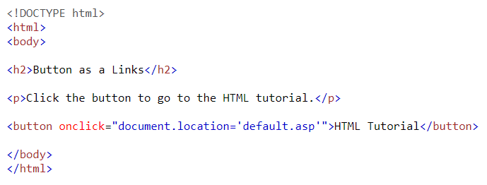
b. Html Links - Hyperlinks
Button sebagai Link
Untuk menggunakan HTML Button sebagai link, kita harus menambahkan sedikit kode JavaScript. JavaScript memperbolehkan kita menjelaskan apa yang terjadi pada event tertentu, seperti klik pada button.

Slide 14
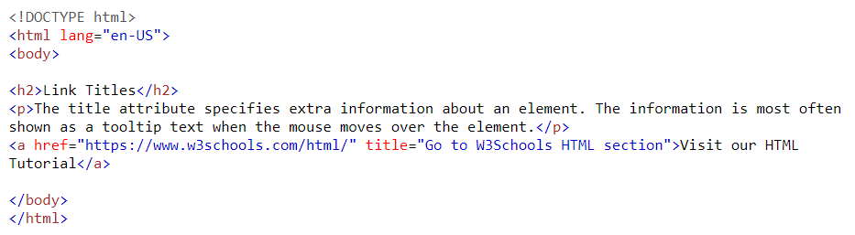
b. Html Links - Hyperlinks
Link Titles
Atribut title menunjukkan informasi tambahan tentang elemen. Informasi tersebut sering ditunjukkan dalam bentuk tooltip text saat mouse bergerak di atas elemen.

Slide 15
b. Html Links - Hyperlinks
Kesimpulan
Gunakan elemen <a> untuk mendefinisikan sebuah link.
Gunakan atribut href untuk mendefinisikan link address.
Gunakan atribut target untuk mendefinisikan dimana ingin membuka linked document.
Gunakan elemen <img> (di dalam <a>) untuk menggunakan image sebagai link.
Gunakan atribut mailto: di dalam atribut href untuk membuat link yang membuka program email user.

